Slide 1

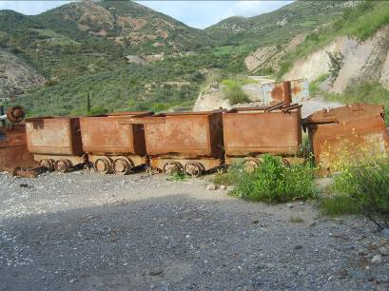
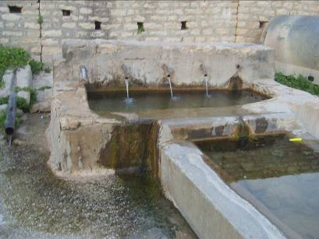
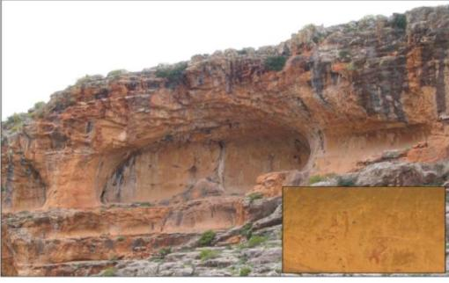
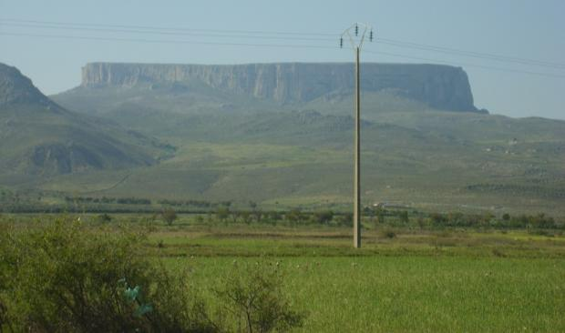
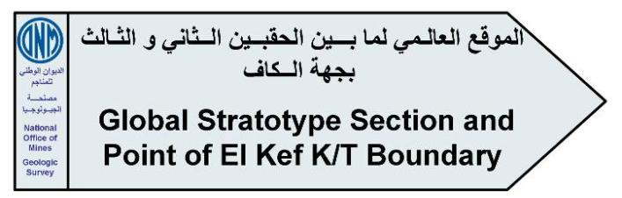
République Tunisienne
Aspiring Geopark d’ El Kef

Slide 2
الحديقة الجيولوجية العالمية لليونسكو
منطقة جغرافية محددة تحتوي على تراث جيولوجي عالمي وتحظى بالحماية ويستفاد منها في التعليم والتنمية المستدامة ويشرف عليها هيكل اداري معترف به على المستوى الوطني، وينظم عملها التشريعات المحلية والوطنية التي ينبغي أن تنسجم مع الوضع الإقليمي والدولي المتعلق بالحدائق الجيولوجية العالمية. كما ينبغي أن تكفل الحديقة الجيولوجية مشاركة فعلية للسلطات والأطراف الفاعلة والمجتمعات المحلية في إدارة شؤونها.

Slide 3





السياحة الجيولوجية
تعتبر الحدائق الجيولوجية عنصر من عناصر التنمية الاقتصادية المحلية وبالتالي فإنها تعمل على الترويج لسياحة مستدامة
التعليم
تدريب عامة المواطنين على الحس البيئي وإدراك أهمية حماية التراث . توعية الناس بالروابط بين التراث الجيولوجي وجميع الجوانب الأخرى للتراث: الطبيعي – الثقافي
الحماية
العمل على تحديد والحفاظ على هذا التراث الجيولوجيي لأجيال المستقبل من خلال وضع برنامج عمل محدد ومخطط له وإشراك الجماعات المحلية والتعاون مع الوزارات المعنية والمجتمع المدني
التعاون
يعتبر العمل الشبكي في قلب مهام الحدائق الجيولوجية ويجب أن يكون هذا التعاون من المحلي الى الدولي
التنمية المستدامة
كل فضاء يحمل علامة حديقة جيولوجية عالمية لليونسكو هو جزء من نهج التنمية المستدامة لصالح السكان المحليين

Slide 4

يقع توجيه مطلب الى منظمة اليونسكو (المنظمة للأمم المتحدة للتربية والعلم والثقافة) التي لها اختصاص في مجال علوم الأرض للحصول على تسمية ”حديقة جيولوجية عالمية لليونسكو“

Slide 5
رمز التصنيف العالمي:
اعتراف دولي بالتراث الجيولوجي للجهة وبالتالي تعزيز صورة الجهة
أداة لدعم التنمية بالجهة
تبادل الخبرات مع أعضاء آخرين في الشبكة العالمية للحدائق الجيولوجية
  الحديقة الجيولوجية هي منطقة موحدة تعمل على تعزيز حماية واستخدام التراث الجيولوجي بطريقة مستدامة، وتعزز الرفاهية الاقتصادية للأشخاص الذين يعيشون فيها.

Slide 6
تعتمد منهجية تنفيذ مشروع حديقة جيولوجية على مرحلتين.
المرحلة الأولى التي تهدف إلى الإدارة والتوعية والحفاظ على التراث الجيولوجي والسياحة الجيولوجية ومن هنا الأهداف التالية:
تحديد مساحة وأصحاب المصلحة في نهج الحديقة الجيولوجية
الحفاظ على التراث الجيولوجي
إعلام وتوعية وتثقيف الجمهور في المدرسة وعامة الجمهور
إرساء أسس تنمية السياحة الجيولوجية

Slide 7
النتائج التي يتم الحصول عليها خلال المرحلة الأولى ستسمح ببدء المرحلة الثانية.
المرحلة الثانية والتي من المفترض أن تؤدي إلى الحصول على اسناد رمز التصنيف "حديقة جيولوجية عالمية " من قبل منظمة اليونسكو.

Slide 8
تلعب الحدائق الجيولوجية دورا هاما في التنمية الاجتماعية والاقتصادية نظرا لتحولها عبر العالم الى مراكز جذب سياحي:
الاجتماعية : إحياء المناطق والقرى المحرومة - إشراك المجتمعات المحلية - الحفاظ على الثقافة المحلية - إنشاء شبكات محلية ووطنية ودولية قوية - يخلق شعور قوي بالمكان والهوية
الاقتصادية : سياحة جيولوجية - تشجيع الاستثمارات - خلق فرص عمل – تحسين سبل المعيشة

Slide 9
المشروع النموذجي: الحديقة الجيولوجية بالجنوب الشرقي التونسي

Slide 10
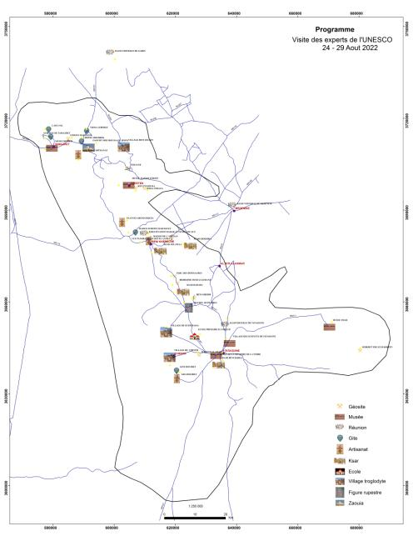
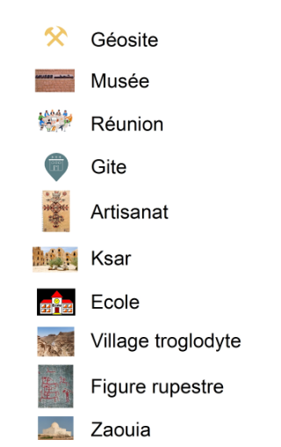
زيارات لعدة مواقع جيولوجية مميزة ومعالم أثرية وتاريخية إجراء لقاءات مع ولاة تطاوين ومدنين وقابس ورؤساء البلديات ومسؤولي الإدارات المنخرطة في هذا المشروع ومع المجتمع المدني بالجهة

Slide 11
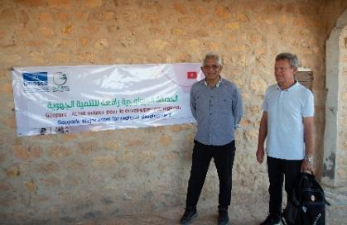
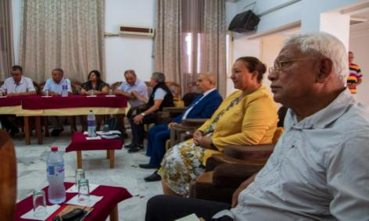
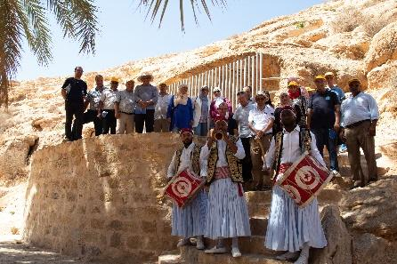
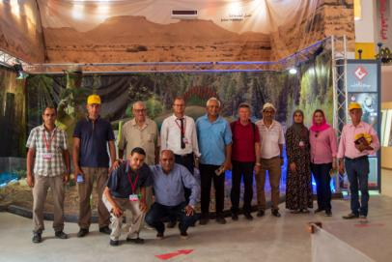
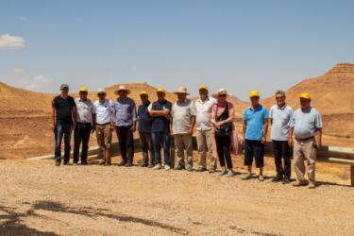
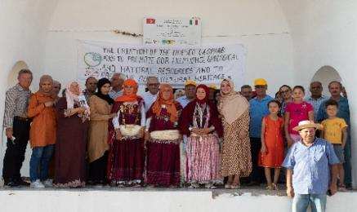
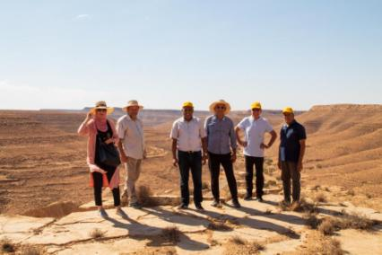
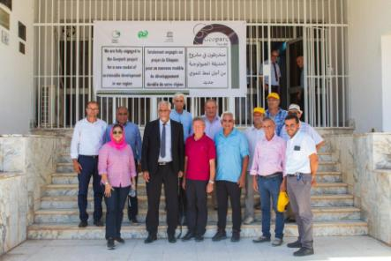
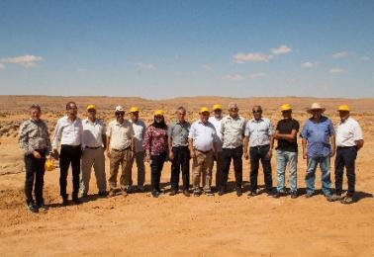

Slide 12
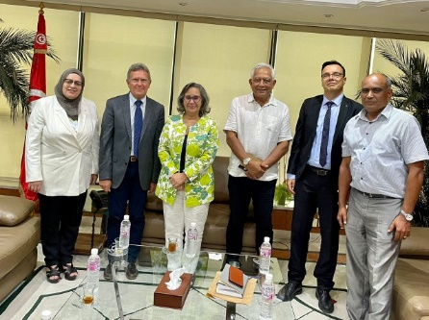
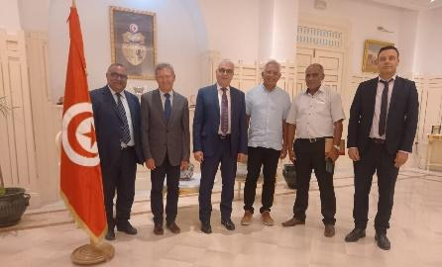
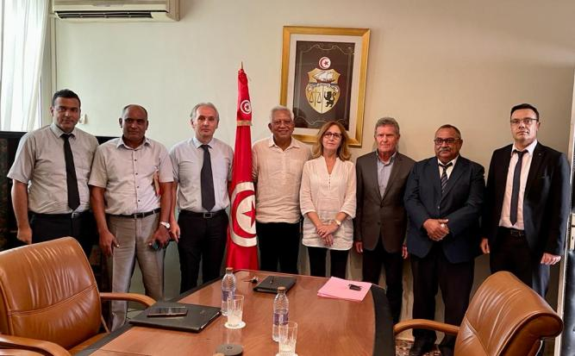
عرض نتائج وانطباعات الخبراء
لقاءات برمجت مع كل من السيدة وزيرة الصناعة والمناجم والطاقة والسيد وزير التربية والسيد مستشار السيدة وزيرة الشؤون الثقافية والسيدة مستشارة السيد وزير السياحة.

Slide 13
أبرزت التقارير المنجزة من طرف الخبيرين اثر زيارتهم لفضاء الحديقة الجيولوجية على جاهزيته و الشروع فورا في اعداد ملف الترشح لمنظمة اليونسكو . كما اقترحا تصوّر للجانب الاداري للحديقة الجيولوجية والمتمثل في احداث هيئة تنفيذية يقع انتخابها من اعضاء اللجنة الاقليمية التوجيهية للمشروع وتركيز فريق عمل متكون من 4 او 5 اشخاص مختصين. تم عرض هذه النتائج والمقترحات على وزارة الاشراف للمساعدة على التنفيذ.

Slide 14
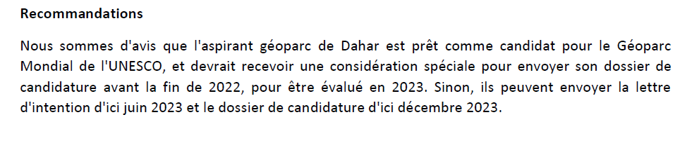
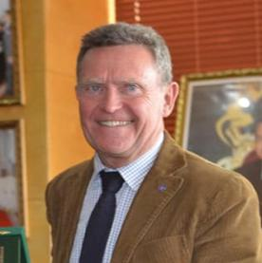

توصيات خبراء اليونسكو
Rapport de Mission UNESCO GEOPARK du DAHAR TUNISIE
André Guerraz
Ibrahim Komoo

Slide 15
العمل على احداث نواة لمشروع الحديقة الجيولوجية بالكاف : متحف جيولوجي و منجمي شعار الحديقة الجيولوجية بالكاف Aspiring Geopark d’ El Kef يجب أن يتميز التصميم بالبساطة و الابداع والجاذبية تنظيم ورشات عمل تحسيسية بأهمية المشروع موجه الى : التلامذة، المجتمع المدني ،البلديات والإدارات الجهوية المساعدة في التنسيق مع الجانب الايطالي للاستفادة من طريقة تهئية المناجم القديمة وجعلها وجهة سياحية

Slide 16
شكرا

